Slide 1
GlicoStats
Equipe
Caio de Andrade Franco
Henrique Azevedo Flores
Marco Aurélio de Noronha Santos
Paula de Freitas Camargos
Thales Matheus Mendonça Santos

Slide 2
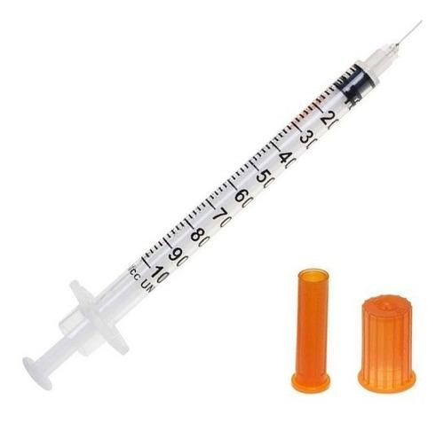
CONTEXTO DO PROBLEMA
O Diabetes Mellitus (DM) é uma síndrome do metabolismo decorrente da não produção de insulina ou, em caso de produção, da incapacidade de empregá-la adequadamente.
No Brasil atual, estima-se que 10% da população sofre dessa síndrome, e que aproximadamente 75% dos portadores não controlem a doença de forma adequada, seja pela rejeição à aplicação diária de injeções de insulina ou rejeição a agulhas no geral.

Slide 3
PÚBLICO-ALVO
Essencialmente, o público alvo deste projeto serão pessoas que sofrem com o Diabetes, profissionais da saúde que os acompanham e os familiares dos portadores da doença.
Entre os principais subgrupos de pacientes, os portadores de Diabetes Mellitus tipo 1 e tipo 2, destacam-se as diferenças quanto à faixa etária, maior no segundo grupo, e necessidade de monitoramento intensivo de glicose sanguínea, maior no primeiro grupo.
O objetivo é que a plataforma tenha uma interface intuitiva, podendo ser utilizada tanto por pessoas mais novas quanto por indivíduos mais velhos.

Slide 4
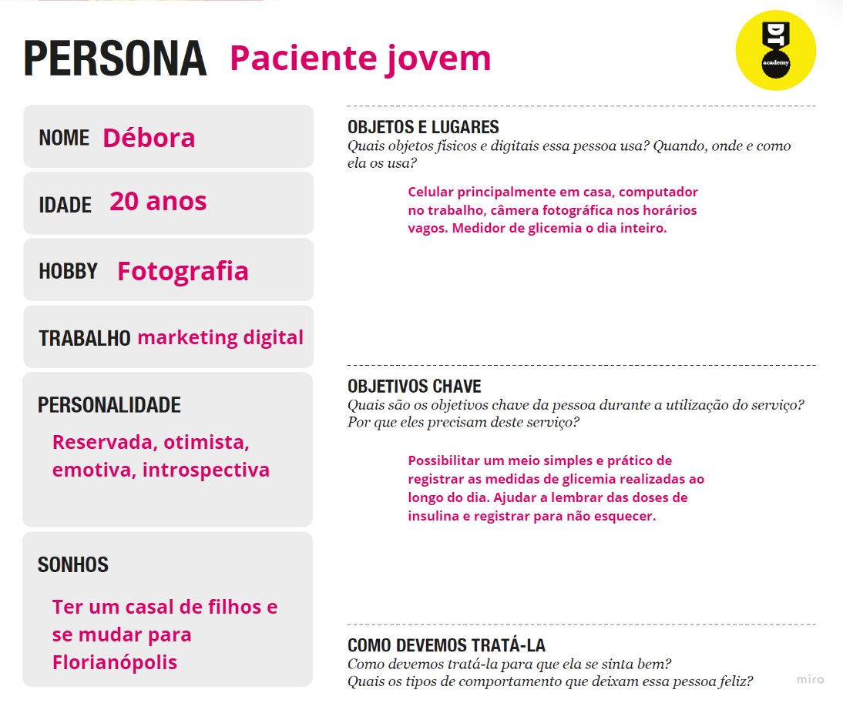

PERSONAS

Slide 5
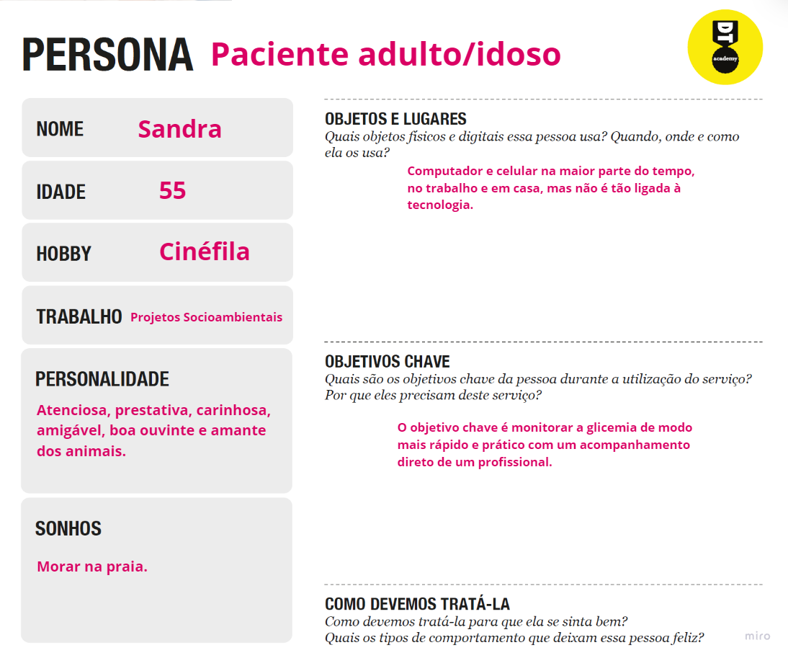
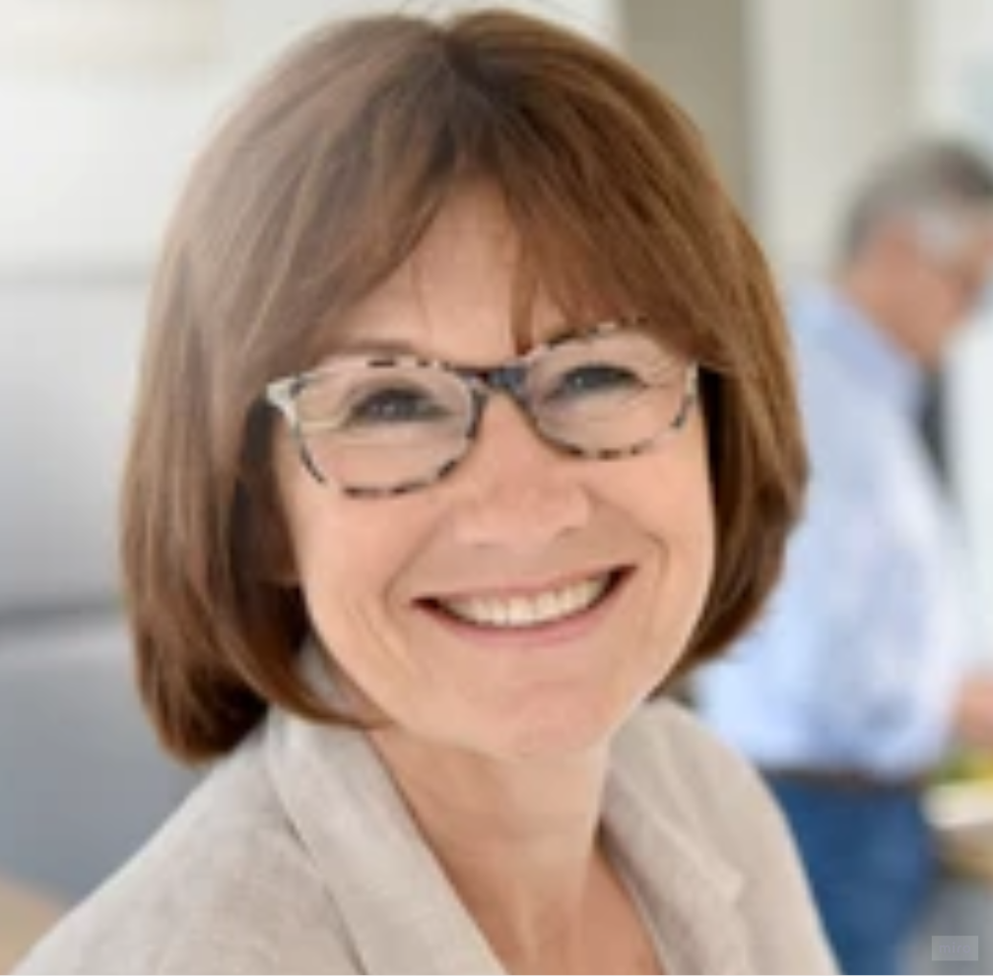
PERSONAS

Slide 6
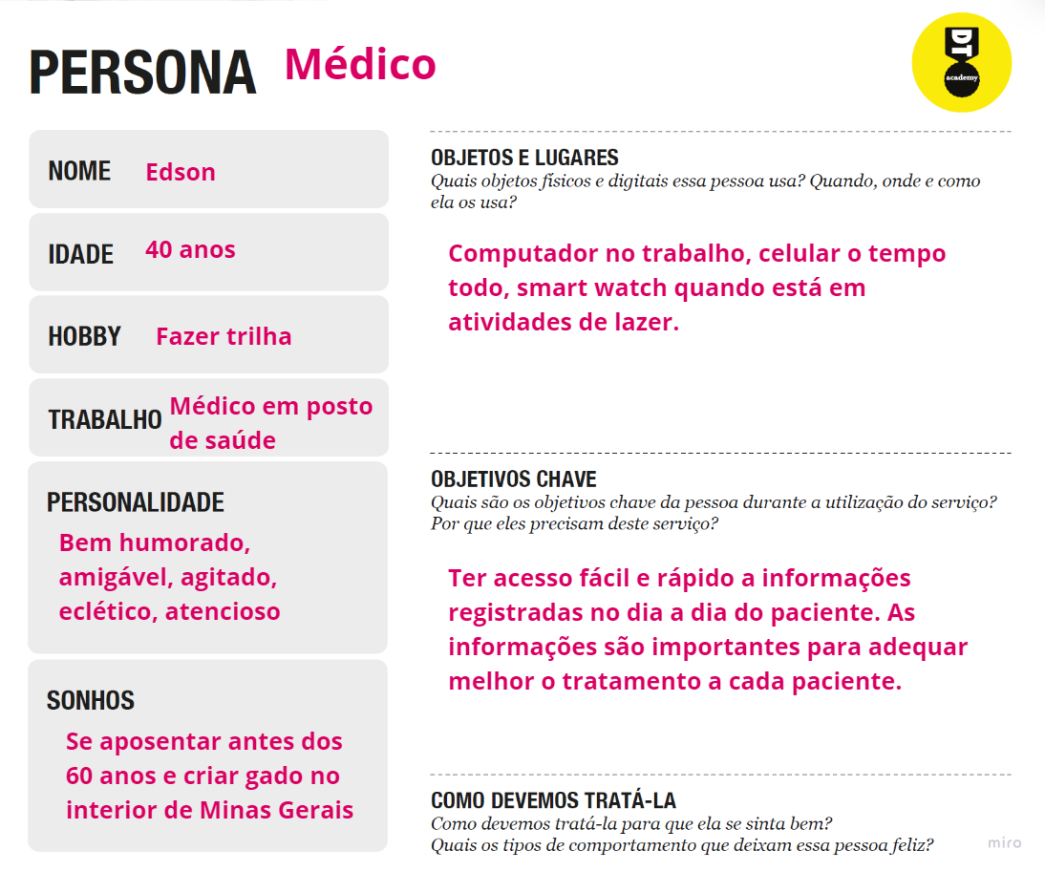

PERSONAS

Slide 7
PROPOSTA DE SOLUÇÃO | OBJETIVOS
O objetivo geral do presente projeto é fornecer um software com interface interativa destinado a portadores do Diabetes, independentemente do tipo.
Em especificidade, podemos citar:
Fornecer informações cadastradas no perfil de um usuário em um formato de fácil entendimento para o profissional responsável;
Permitir interação dos usuários com artigos informativos em forma de comentários, curtidas e favoritos;
Possibilitar o registro rápido e fácil de informações relevantes ao acompanhamento;
Disponibilizar informações educativas ao paciente;

Slide 8
HISTÓRIAS DE USUÁRIOS
Eu, como portador de diabetes, quero um meio prático de registrar glicemias e doses de insulina para melhorar a organização e acompanhamento, sem depender de meios físicos (papel/caderno);
Eu, como portador de diabetes, quero ferramenta de controle de doses de medicações para evitar de esquecer de tomá-las;
Eu, como portador de diabetes, preciso de uma maneira de analisar o relatório mensal do histórico de glicemia para facilitar acompanhamento do com o médico;
Eu, como médico, gostaria que a plataforma permitisse a configuração de um nível de glicose alvo para facilitar o acompanhamento e controle dos níveis de glicose;

Slide 9
Requisitos Funcionais
ID | Descrição do Requisito | Prioridade
RF-001 | Acesso via login | Alta
RF-002 | Permitir que o usuário registre a hora e a medida da glicose no sangue | Alta
RF-003 | Permitir que o usuário registre hora e quantidade da dosagem de insulina | Média
RF-004 | Permitir o cadastro de diferentes medicamentos | Média
RF-005 | Permitir que o usuário registre hora de uma refeição | Média
RF-006 | Permitir a visualização gráfica de dados | Média
RF-007 | Permitir a exportação de dados | Média
RF-008 | Permitir que o usuário configure uma faixa alvo de nível de glicose | Média

Slide 10
Requisitos Não Funcionais
ID | Restrição
1 | O projeto deverá ser entregue até o final do semestre
2 | Não pode ser desenvolvido um módulo de backend
3 | A entrada de dados é exclusivamente manual.
4 | Plataforma restrita às tecnologias básicas de frontend

Slide 11
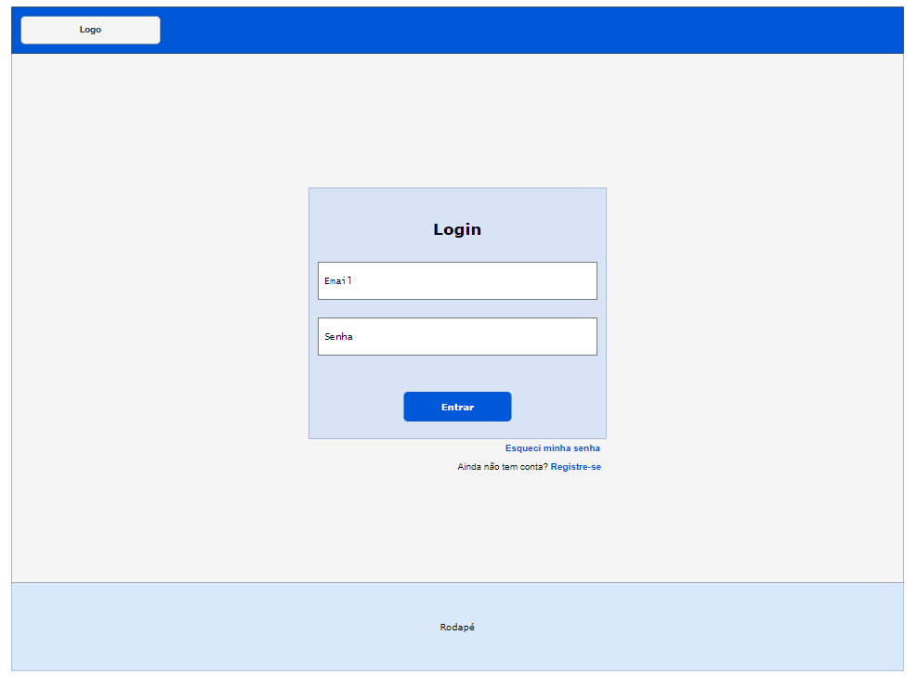
PROJETO
DA
INTERFACE
Wireframe - Página Login

Slide 12
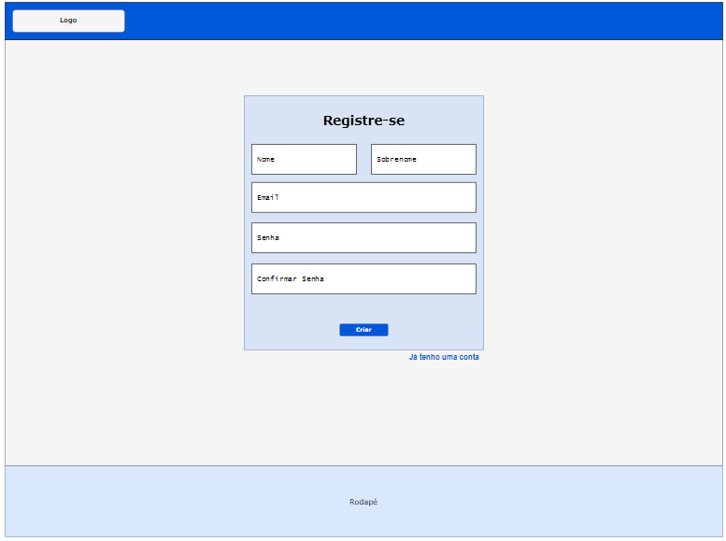
PROJETO
DA
INTERFACE
Wireframe - Página Registrar-se

Slide 13
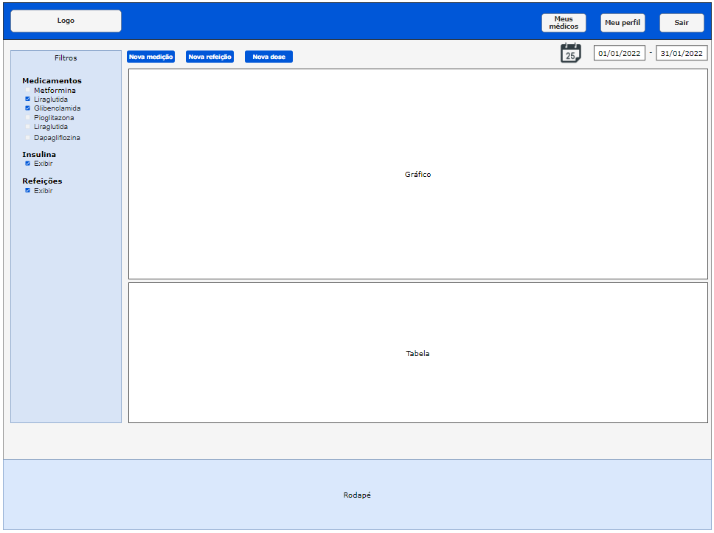
PROJETO
DA
INTERFACE
Wireframe - Página Principal

Slide 14
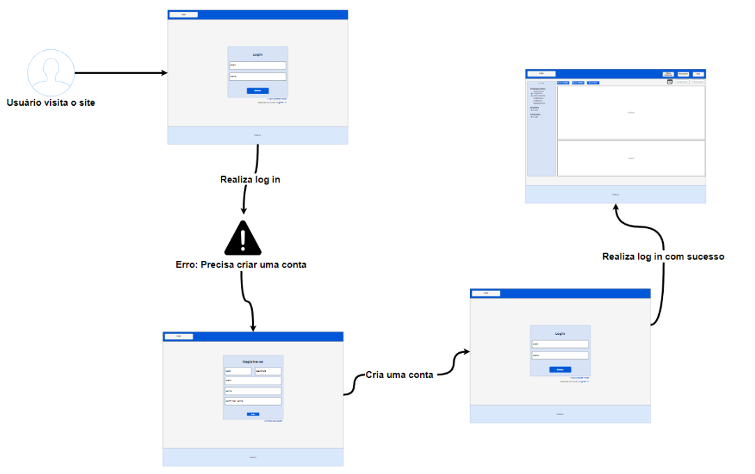
User Flow

Slide 15
METODOLOGIA | CONTROLE DE VERSÃO
Usaremos a metodologia ágil de desenvolvimento de código Scrum.
Para o versionamento do código utilizaremos o sistema de controle de versões distribuído git fazendo uso das melhores práticas e convenções para commits (Ex.: Conventional Commits) para que seja criado um histórico claro e enxuto das modificações no projeto.

Slide 16
Ferramentas
Ambiente | Plataforma
Processo de Design Thinking | Miro
Repositório de código | GitHub
Hospedagem do site | Heroku
Wireframe e user flow | draw.io
Hospedagem temporária de documentos | Google Drive
Editor de código | Visual Studio Code
Gerenciamento de projeto | Trello

Slide 17

PROJETO GlicoStats
Equipe
Caio de Andrade Franco
Henrique Azevedo Flores
Marco Aurélio de Noronha Santos
Paula de Freitas Camargos
Thales Matheus Mendonça Santos

